Slide 1
Préparation exposition temporaire
« GRANDIOSE !»
Du 26 avril au 29 septembre au 2019

Slide 2
Liste de pièces de grande taille

Slide 3
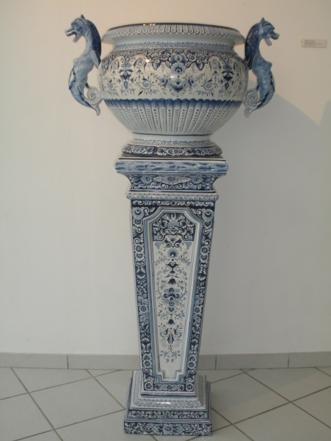
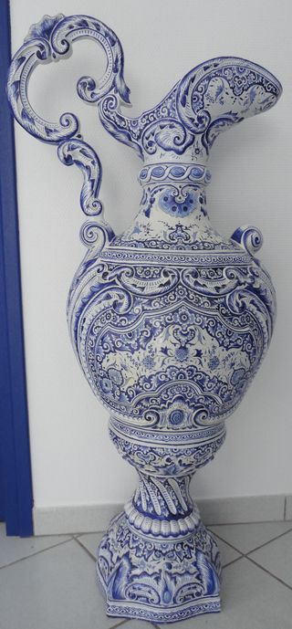
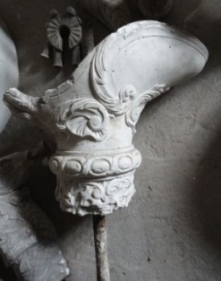
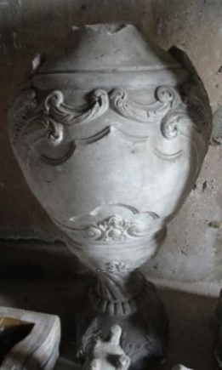
H : 148 cm
Lieu de conservation : Réserve 1
Production Masse. « Un exemplaire du type de colonne et de cache-pot commandés par le roi Fayçal d’Arabie saoudite (qui auraient plutôt reçu un décor Strasbourg à fleurs. Pièces signées par Ludger Boutillier et Jean Péron). Une pièce identique a été livrée au château de Loeken en Belgique, une des résidences de la famille royale. Cependant, les commanditaires ont voulu des cache-pots sans anse ! » A.Capri, p.34
Aiguière – H : 118 cm
Lieu de conservation : Réserve 1
Production Masse. « Un modèle identique fut offert à François Mitterrand au début des années 1980 par la Région Nord-Pas-de-Calais. » A.Capri, p.101
Modèle – H : 115.5 cm
Lieu de conservation : Réserve 2

Slide 4
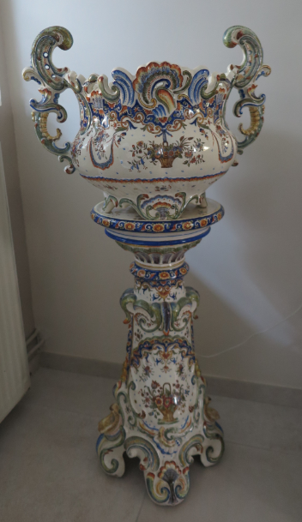
H : 120 cm
Lieu de conservation : coll. privée (GL)

Slide 5
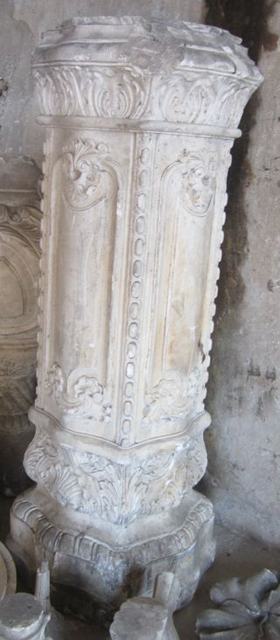
H : 111 cm
Lieu de conservation : Réserve 2

Slide 6
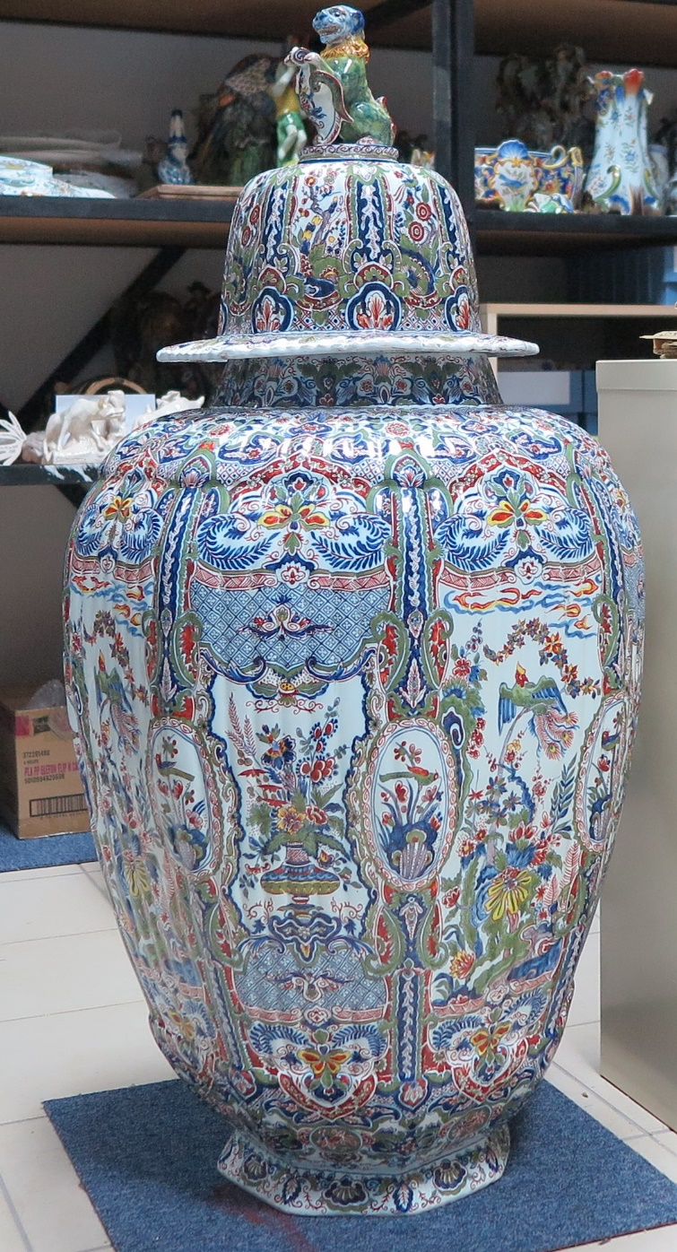
H : 110 cm
Lieu de conservation : Réserve 1

Slide 7
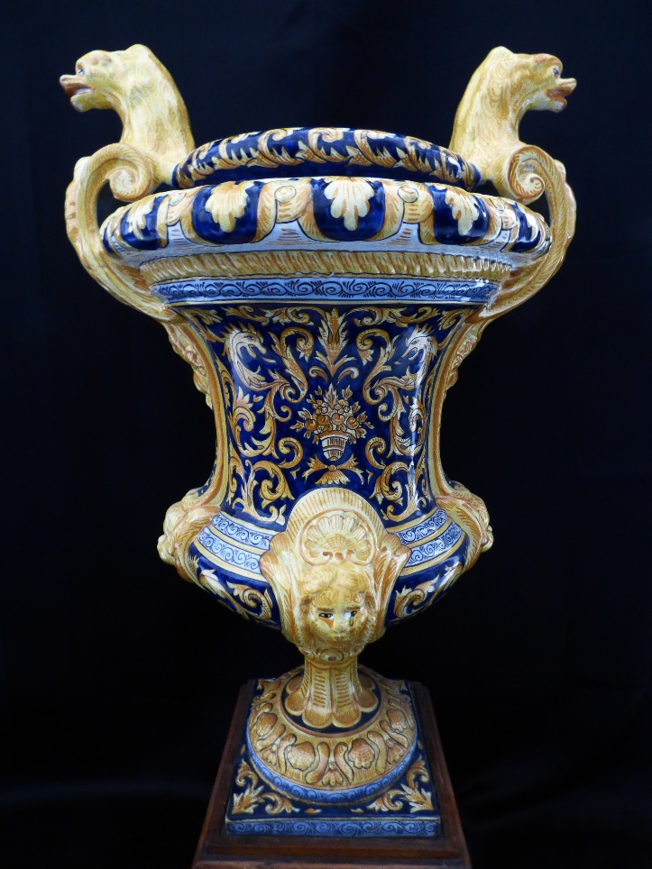
H : 98 cm
Lieu de conservation : Réserve 1

Slide 8
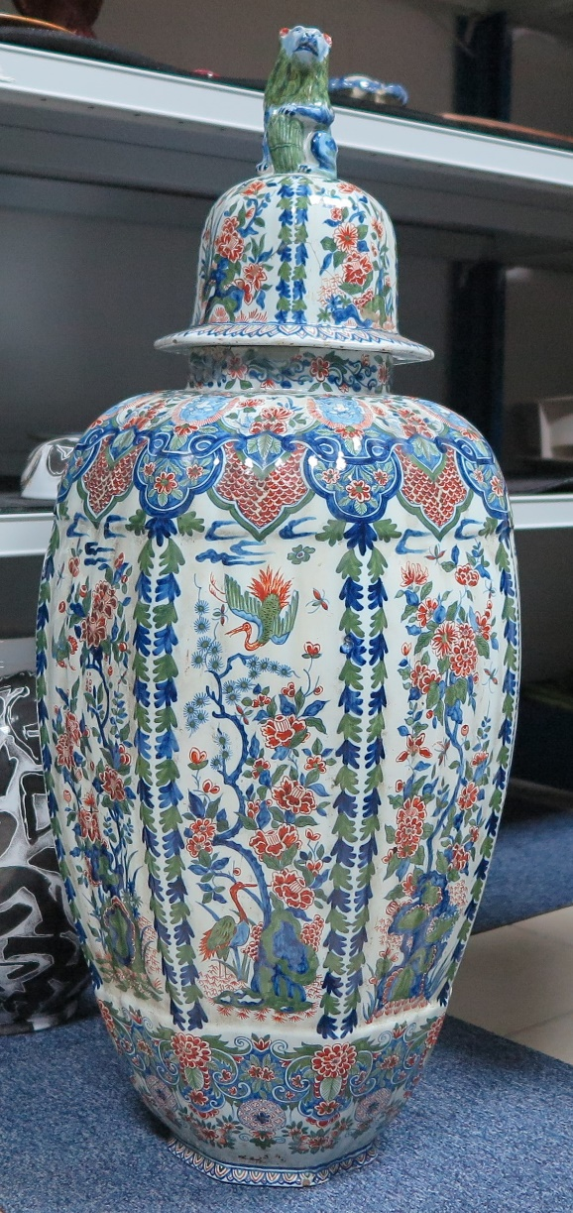
H : 84 cm
Lieu de conservation : Réserve 1

Slide 9
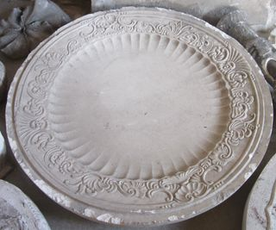
∅ : 84 cm
Lieu de conservation : Réserve 2

Slide 10
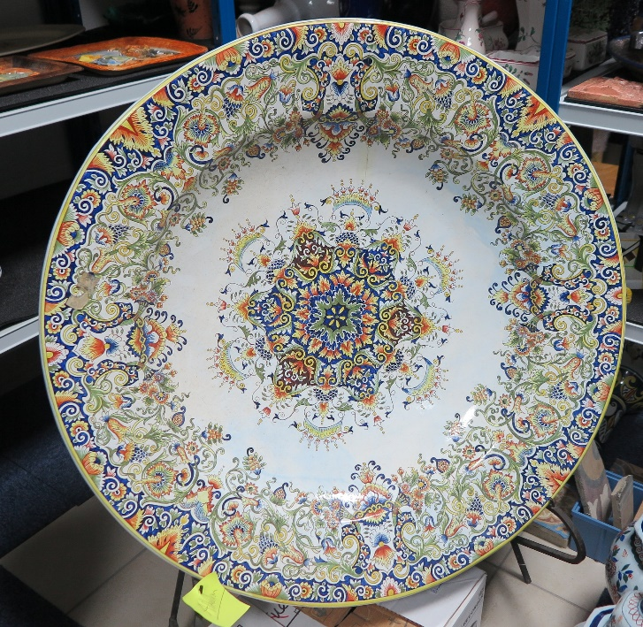
∅ : 83,5 cm
Lieu de conservation : Réserve 1

Slide 11
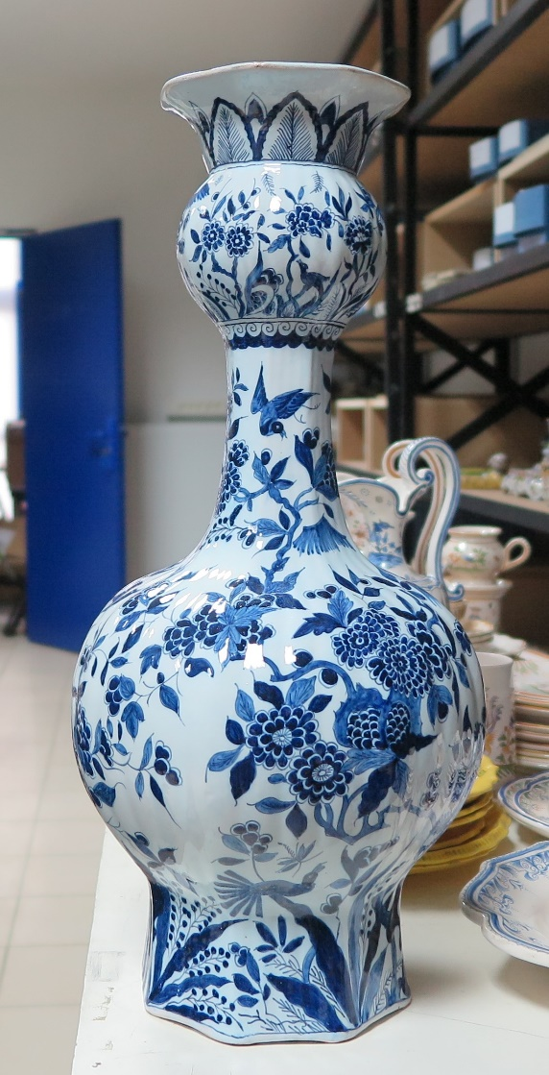
H : 60,5 cm
Lieu de conservation : Réserve 1

Slide 12
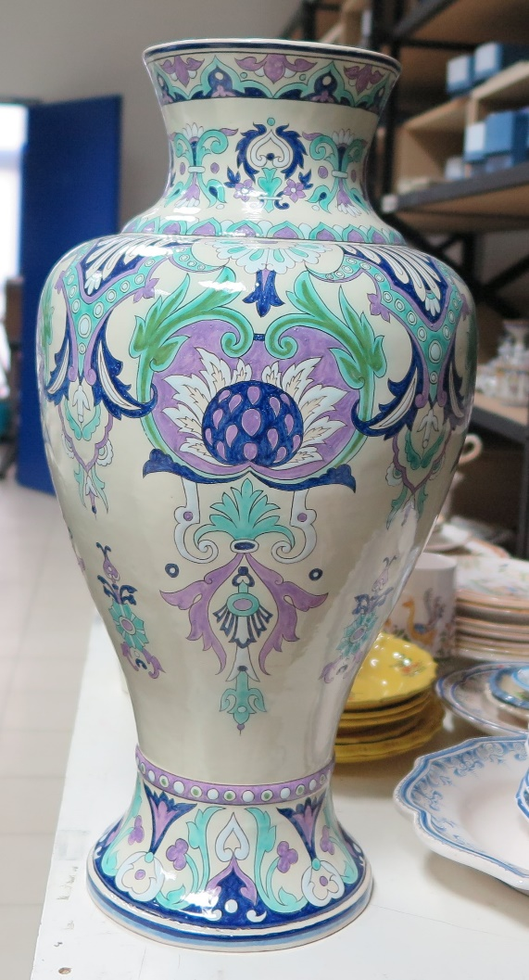
H : 59,5 cm
Lieu de conservation : Réserve 1

Slide 13
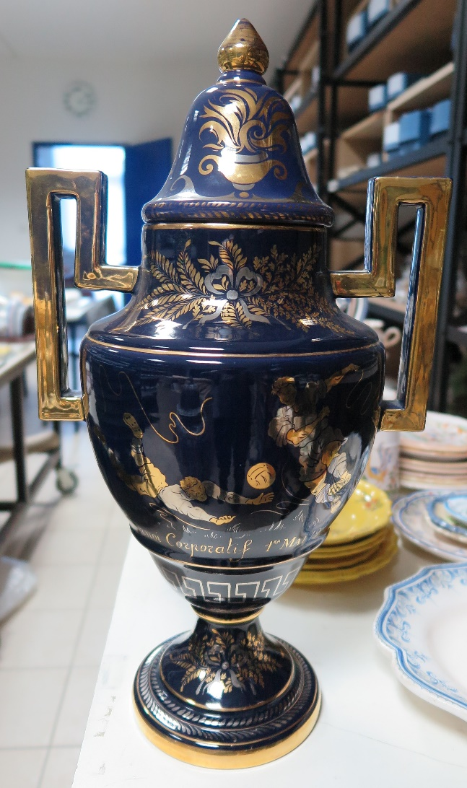
H : 58 cm
Lieu de conservation : Réserve 1
(Une paire)

Slide 14
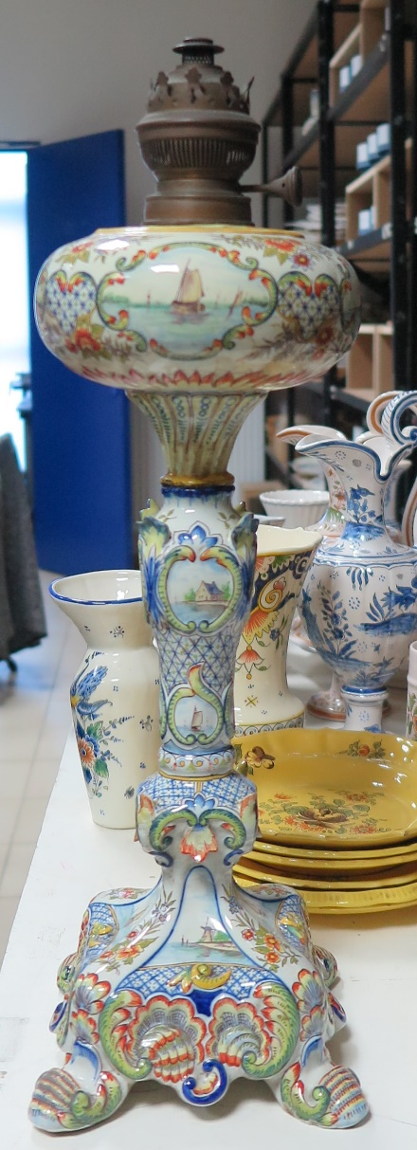
H : 57 cm
Lieu de conservation : Réserve 1

Slide 15
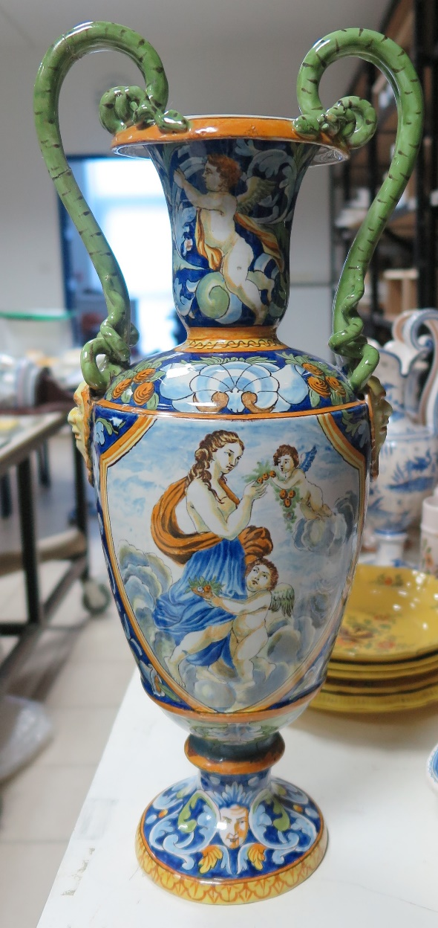
H : 57 cm
Lieu de conservation : Réserve 1
(une paire)

Slide 16
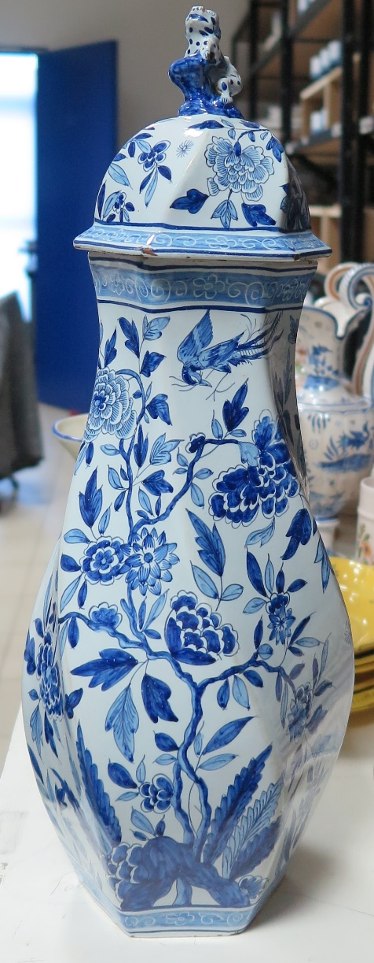
H : 54 cm
Lieu de conservation : Réserve 1
(une paire)

Slide 17
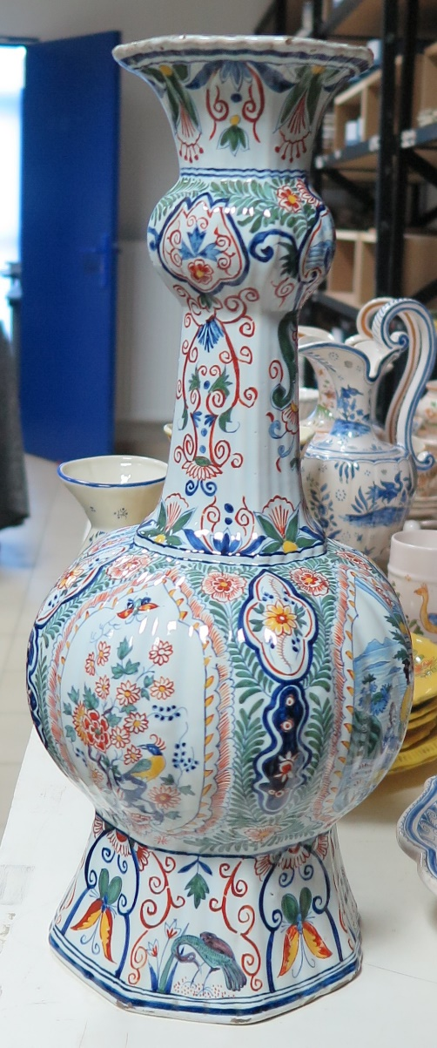
H : 52,5 cm
Lieu de conservation : Réserve 1
(une paire)

Slide 18
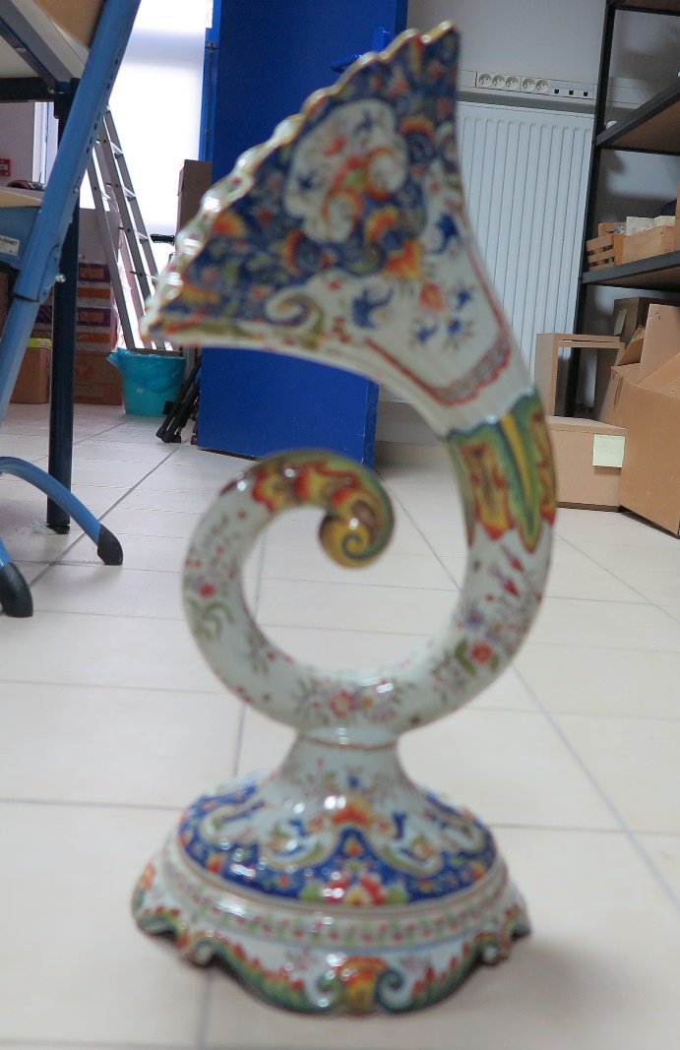
H : 52 cm
Lieu de conservation : Réserve 1

Slide 19
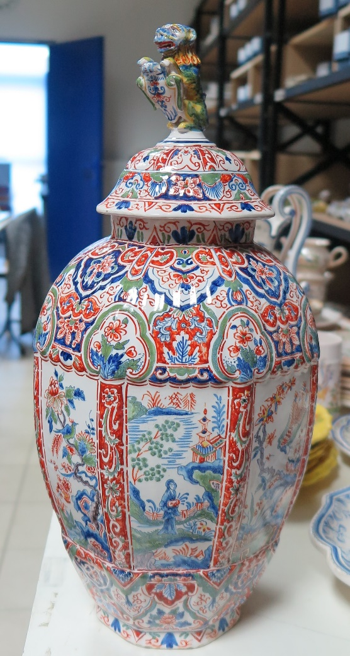
H : 50,5 cm
Lieu de conservation : Réserve 1
(une paire)

Slide 20
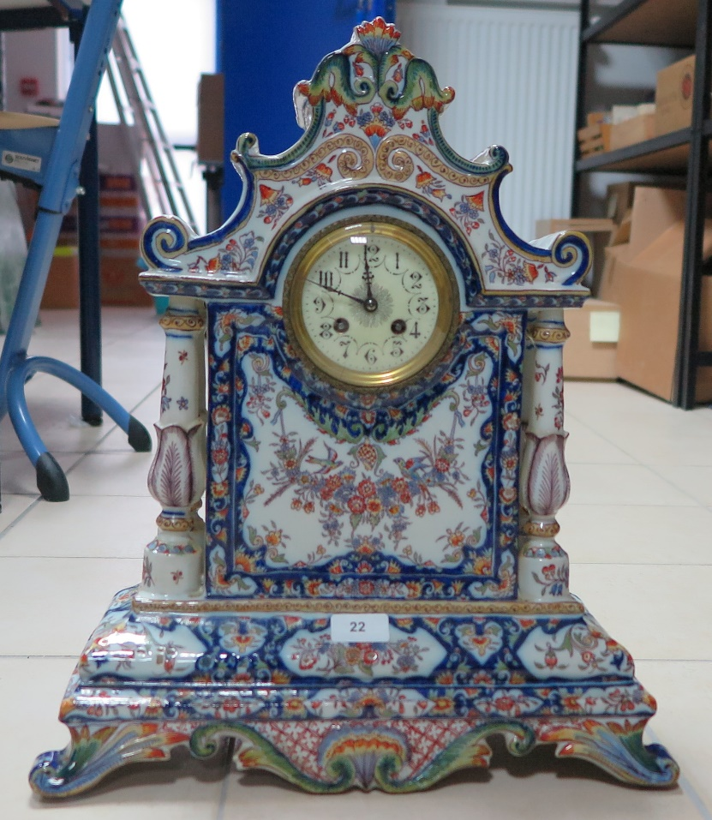
H : 50 cm
Lieu de conservation : Réserve 1

Slide 21
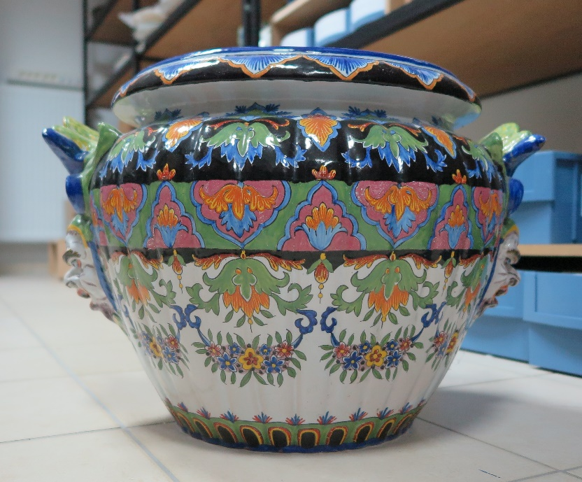
H : 36,5 cm
Lieu de conservation : Réserve 1

Slide 22
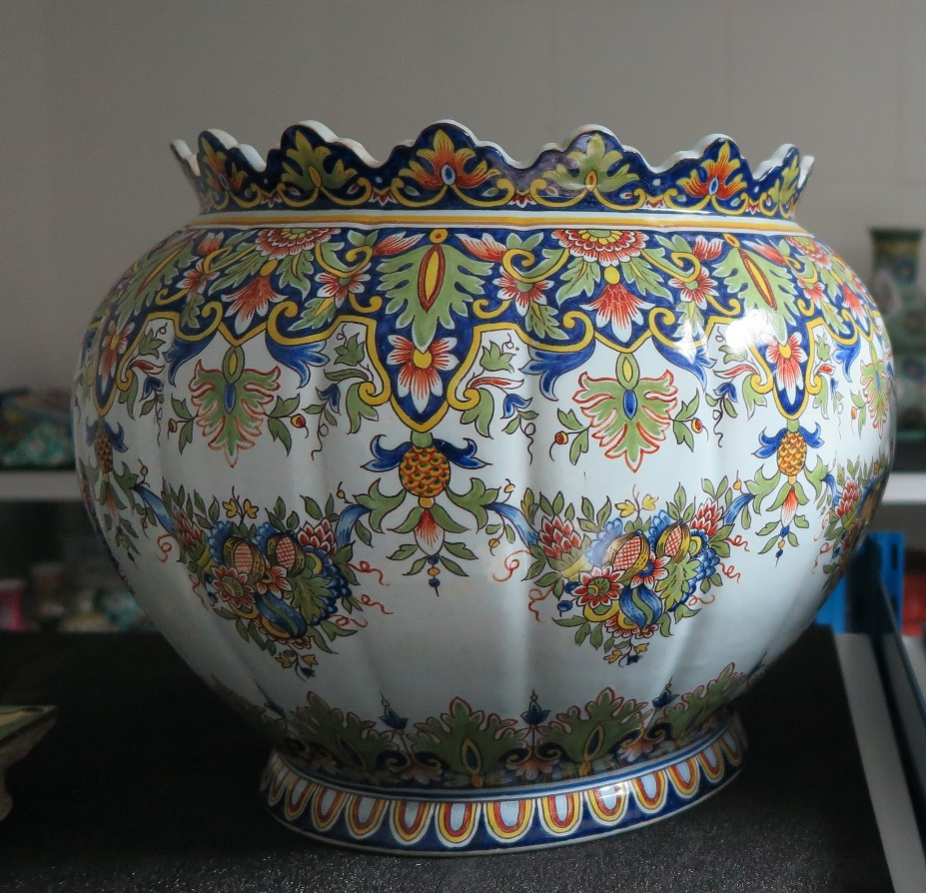
H : 34 cm
Lieu de conservation : Réserve 1

Slide 23
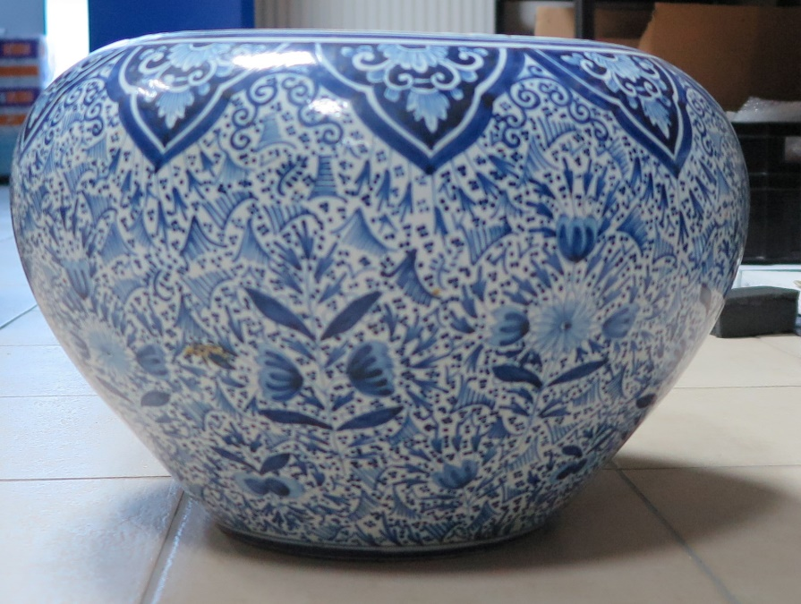
H : 29,5 cm
Lieu de conservation : Réserve 1

Slide 24
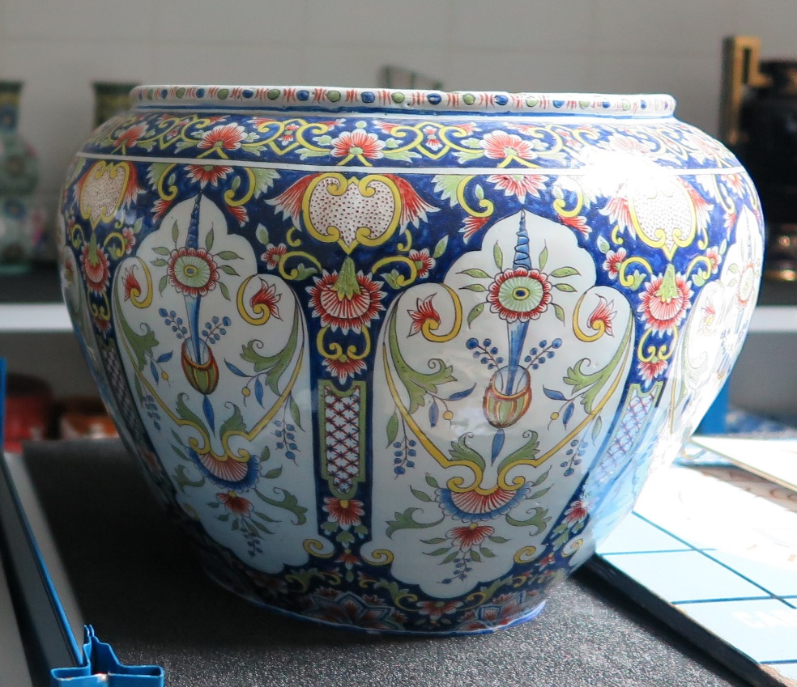
H : 29 cm
Lieu de conservation : Réserve 1

Slide 25
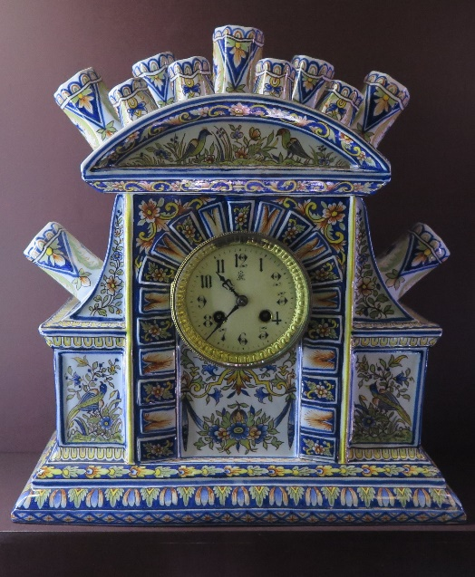
Horloge bouquetière salle 7 ??

Slide 26
Prêteurs à consulter
M. Mme Delvallé : ok – proposent de passer chez eux voir les pièces intéressantes
Mme Foquet (enseignante) : aurait éventuellement une horloge de ses grands-parents – en attente photo

Slide 27
Dossier de la pipe
Etat des lieux : Photos
Mise en place d’un dispositif pour restauration et soclage : tronc, mécénat, action de médiation
Objectif à long terme : exposer cette pièce à l’occasion de manifestations : vœux, conférence, hall de la mairie, etc…

Slide 28
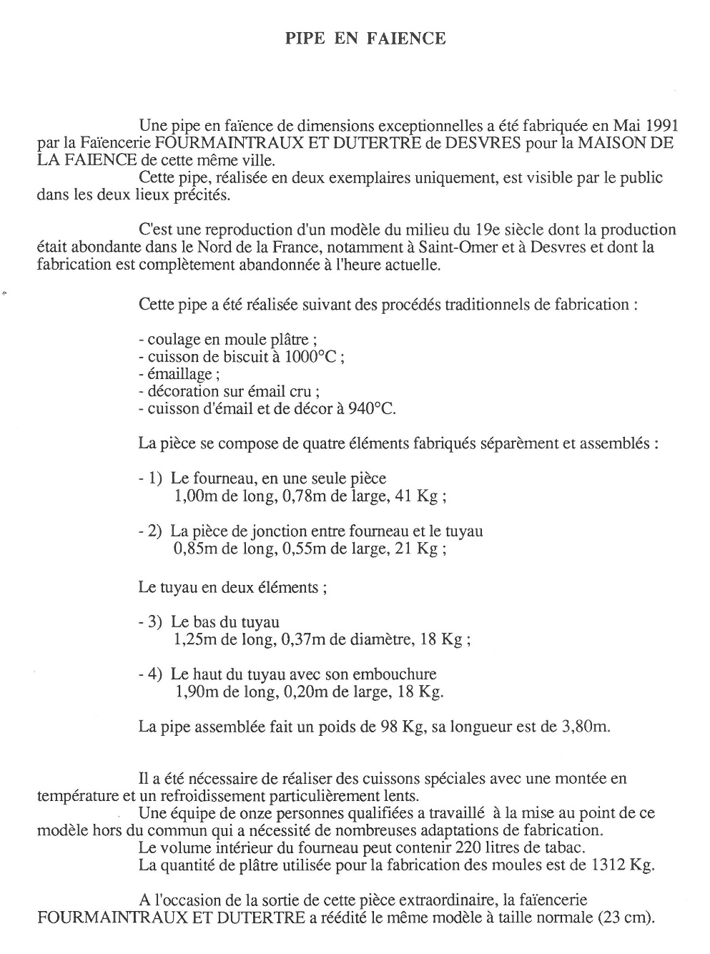

Slide 29
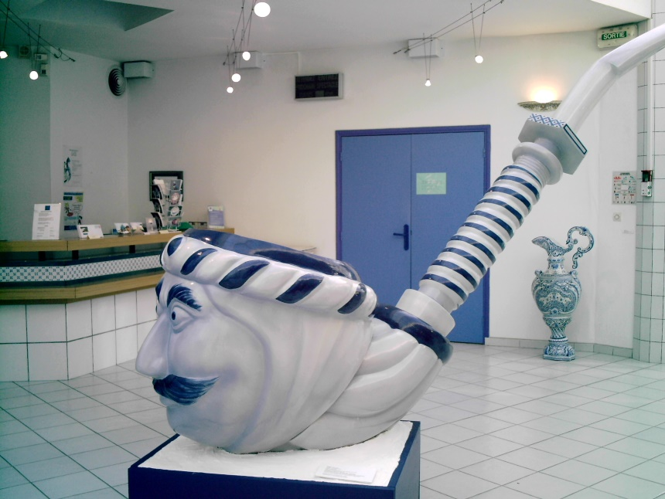
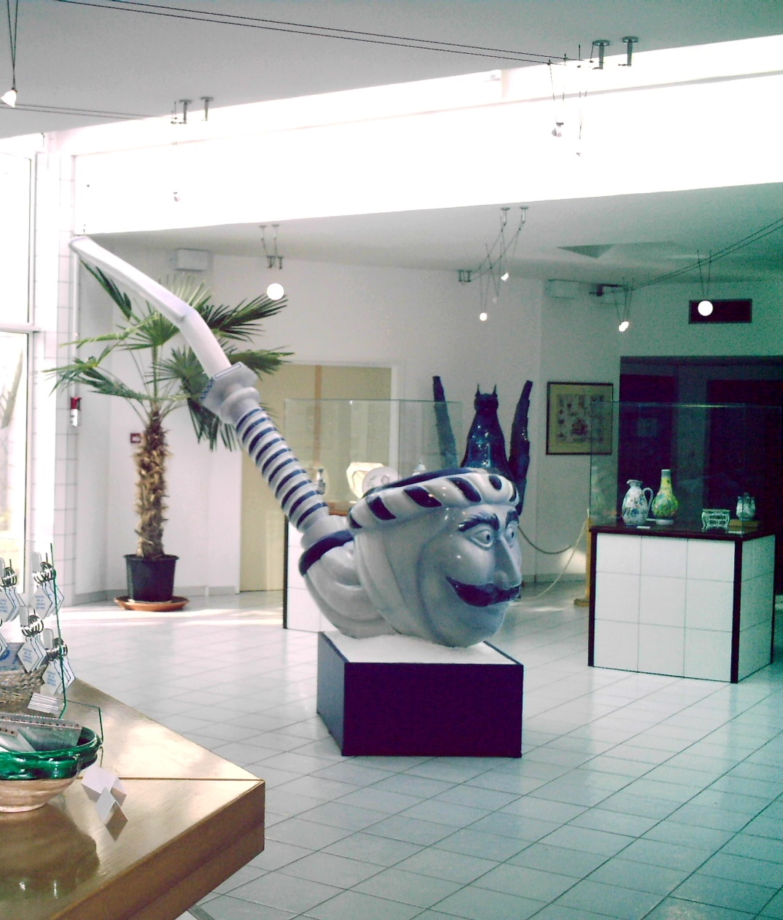
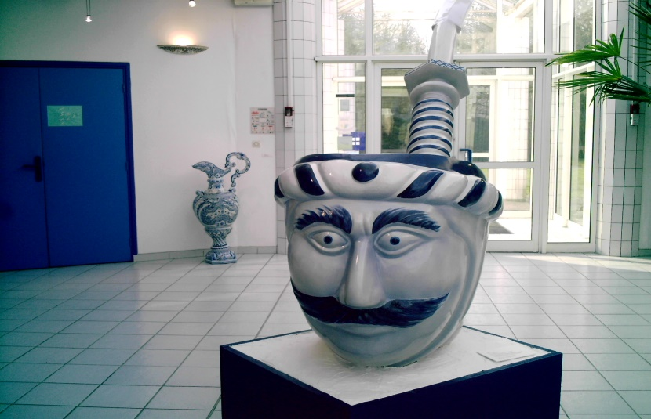

Slide 30
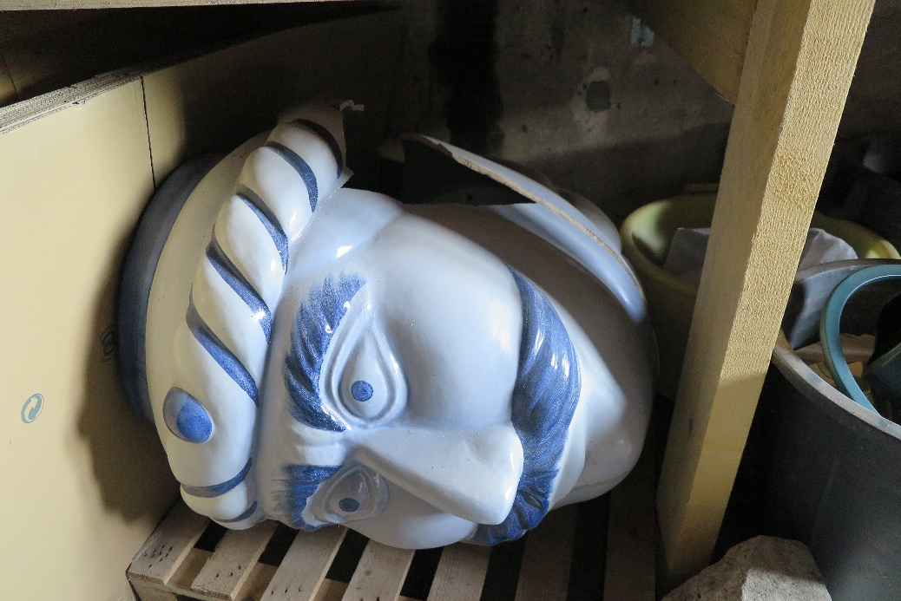
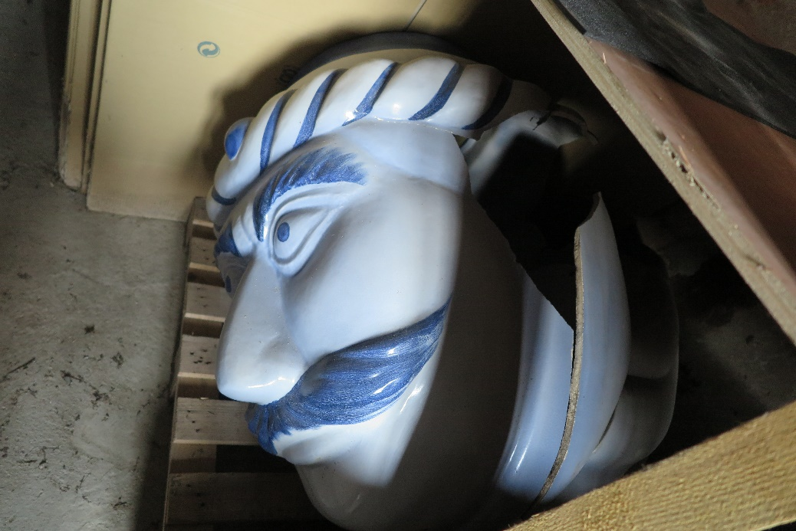
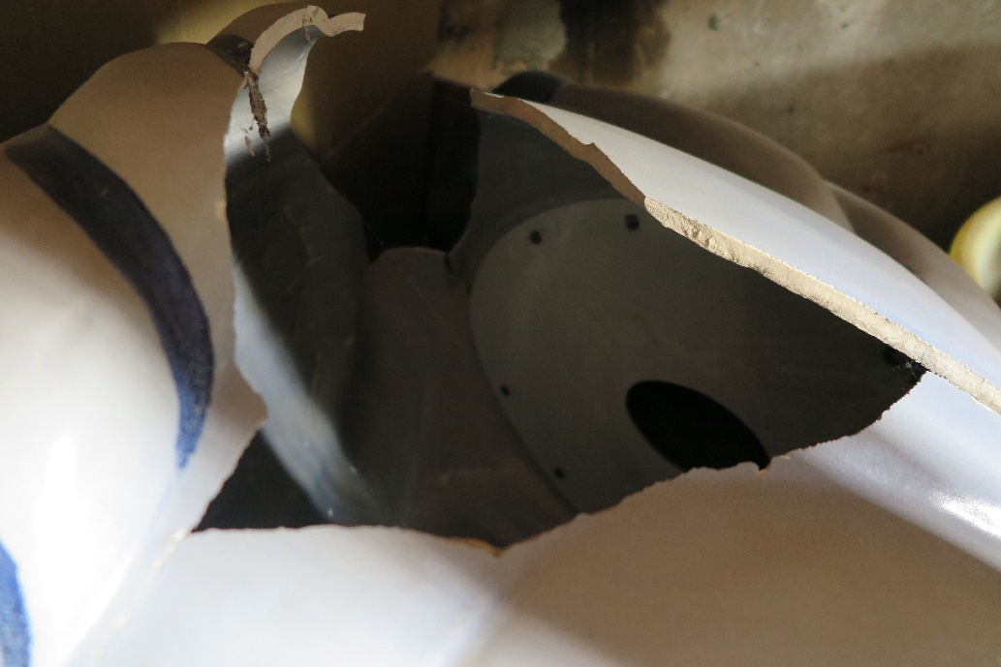
Etat actuel de la pipe – Lieu de conservation : Masse

Slide 31
